Slide 1
8-10 июля 2013 г. гостиница «Салют» г. Москва
4 Международный фестиваль социальных технологий в защиту семейных ценностей
«ЗА ЖИЗНЬ-2013»

Slide 2
Форум собрал участников из более чем 60 регионов России, Украины и Белоруссии, а также делегатов из Ирландии, Чехии, Польши, Сербии, Финляндии, Грузии, Казахстана для поиска решений в области защиты жизни нерожденных детей.

Slide 3
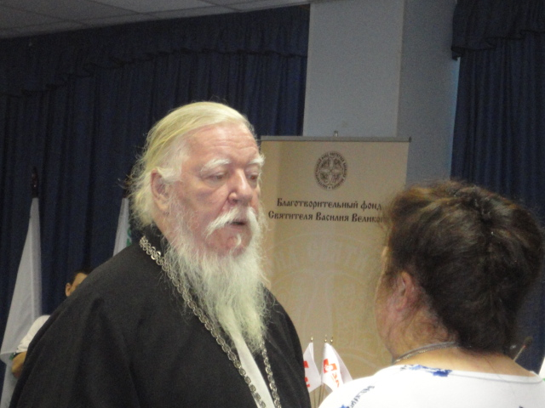
Протоиерей Димитрий Смирнов первый заместитель председателя Патриаршей комиссии по вопросам семьи и защиты материнства

Slide 4
Со словами поддержки к участникам Фестиваля выступили председатель Синодального отдела по взаимодействию Церкви и общества протоиерей Всеволод Чаплин и первый заместитель председателя Патриаршей комиссии по вопросам семьи и материнства протоиерей Дмитрий Смирнов.

Slide 5
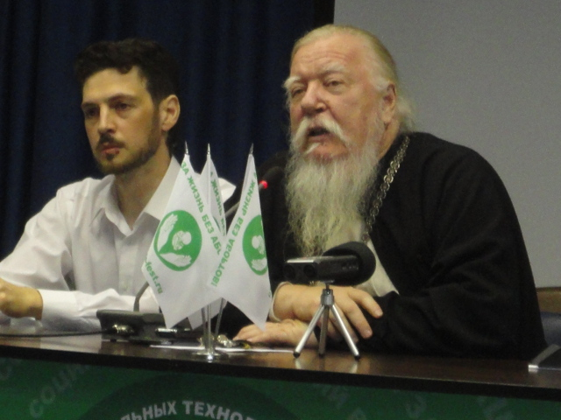
Прот. Д. Смирнов и президент фестиваля Сергей Чесноков

Slide 6
«Упор в социальной жизни делается на различные права человека. Но когда у людей нет права на жизнь, то все эти права и растений, и животных, и насекомых, меньшинств и малых народов, они растворяются в отсутствии права на жизнь у младенцев и становятся просто демагогией. В стране, где убивают детей, это есть демагогия и больше ничего», - заявил протоиерей Дмитрий Смирнов. «Как христианство всегда противостоит этому миру, так и мы противостоим этой самоубийственной войне. Но это война не «против», а «ЗА». Это война не против жизни, а за нее», - добавил он. По его словам, Церковь сейчас переживает новый этап развития церковной семейной жизни, куда входят и защита матери, и защита семьи, и защита жизни.

Slide 7
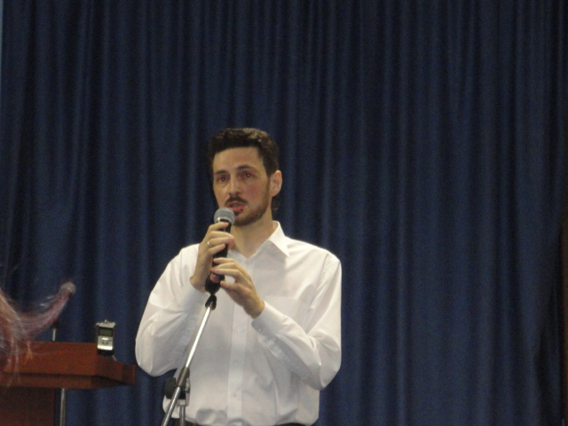
«Я уверен, что Бог даст все необходимые для запретов абортов силы, потому что непреложна его заповедь – «Не убий!»»

Slide 8
Говоря о проблеме абортов, протоирей Всеволод Чаплин сделал следующее заявление: «Мы хорошо с вами знаем, что учения православной церкви основаны на священном писании, однозначно утверждает право человека на жизнь с момента зачатия. И мы должны не молчать относительно вопроса о присутствии абортов в нашем обществе и позиции людей, которые считают, что аборты – это нечто нормальное, что это нечто приемлемое и с точки зрения нравственности, и с точки зрения права. Я бы хотел это особо подчеркнуть». «Людей, которые могли себе представить запрет абортов, а тем более поддерживать его, было очень и очень мало. Сейчас это уже почти половина нашего общества», - добавил отец Всеволод.

Slide 9
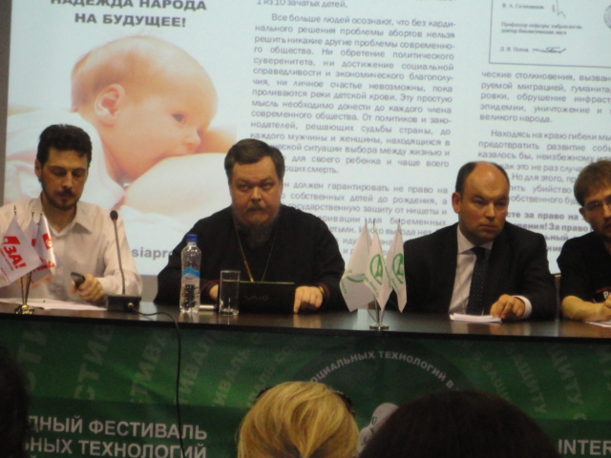
Протоиерей Всеволод Чаплин председатель Синодального отдела по взаимодействию Церкви и общества Московского Патриархата.
Член Общественной палаты РФ

Slide 10
Свои доклады представили ведущие мировые эксперты в области проблем семейной политики и демографии, такие как Кэролайн Саймонс (Ирландия), Ян Михал Дзедзичак (Польша), Серафим Галик (Чехия), Йохан Бекман (Финляндия). Особенно ярким было выступление ирландской правозащитницы Саймонс, которая рассказала о давлении ООН и Евросоюза на правительство Ирландии в направлении разрушения института семьи и защиты материнства.

Slide 11
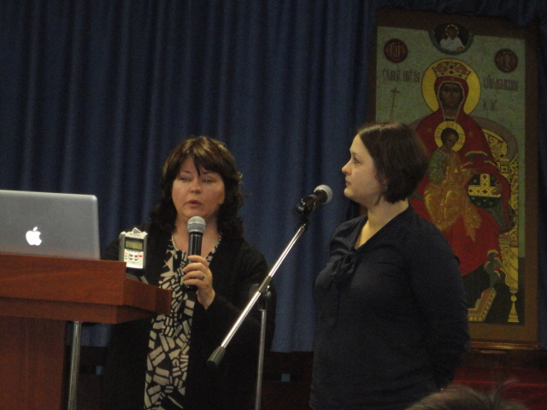
Лидер движения ПРО-лайф Ирландии
Кэролайн Саймонс

Slide 12
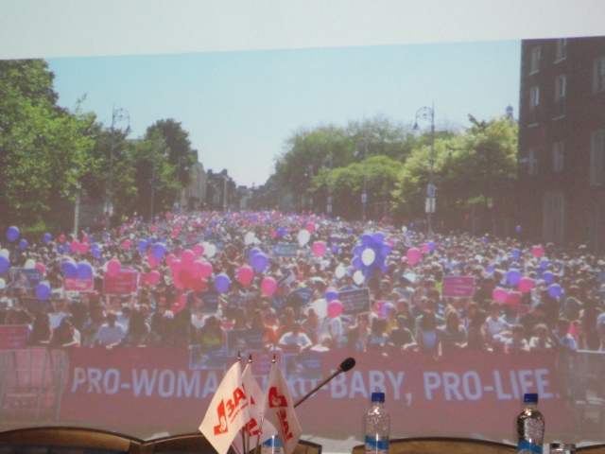
Движение PRO- LIFE в Ирландии.
Акция против легализации абортов собрала более 30 тысяч участников.

Slide 13
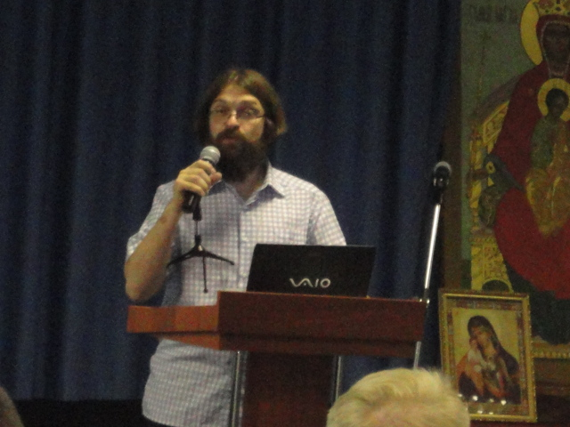
На фестивале было представлено движение «ЗА», выступающее за законодательный запрет абортов.

Slide 14
«В этом году взят курс на законодательную защиту жизни младенцев с момента зачатия. Это новое движение. Новость еще в том, что сейчас создаются рабочие группы по разным направлениям деятельности. Наша задача объединить усилия, объединить ресурсы», - заявил президент Фестиваля Сергей Чесноков.

Slide 15
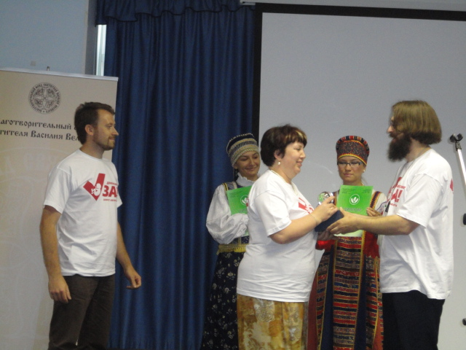
Награждение делегатов Выксунской епархии

Slide 16
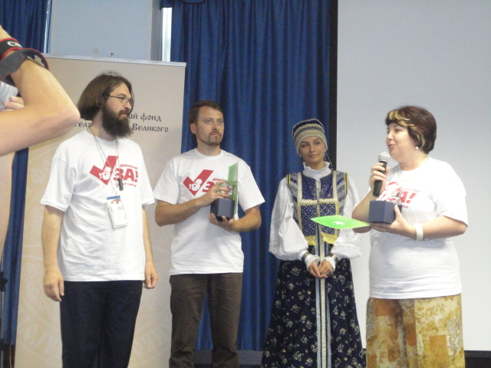
Руководитель Отдела миссии и социального служения Выксунской епархии Матюгин Сергей и руководитель Православного центра защиты семьи, материнства и детства «Забота» Светлана Суслина были награждены хрустальными шарами с эмблемой фестиваля.

Slide 17
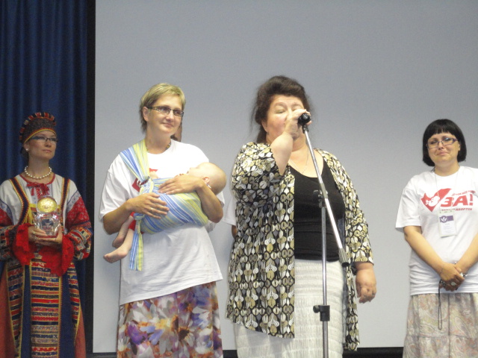
Награждение членов Ивановского центра кризисной беременности «Колыбель»

Slide 18
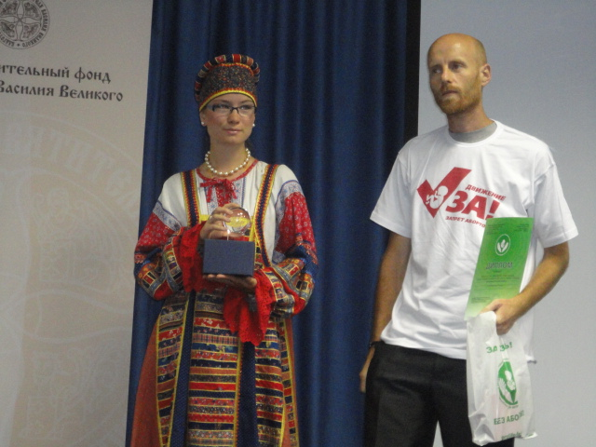
Награждение лидера движения «про-лайф» Сербии

Slide 19
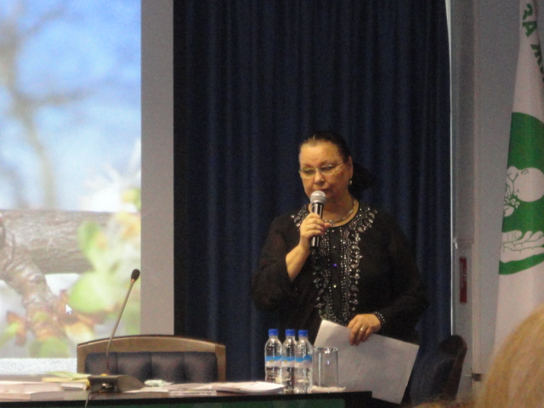
Кандидат психологических наук православный психолог Татьяна Филипьева

Slide 20
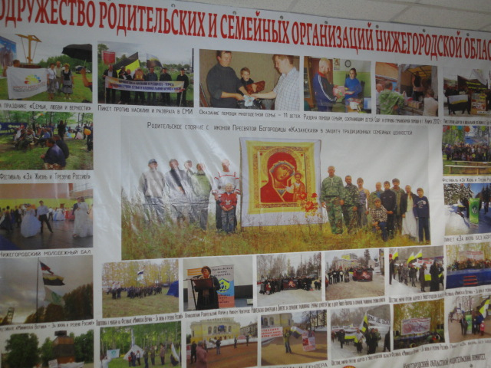

Slide 21
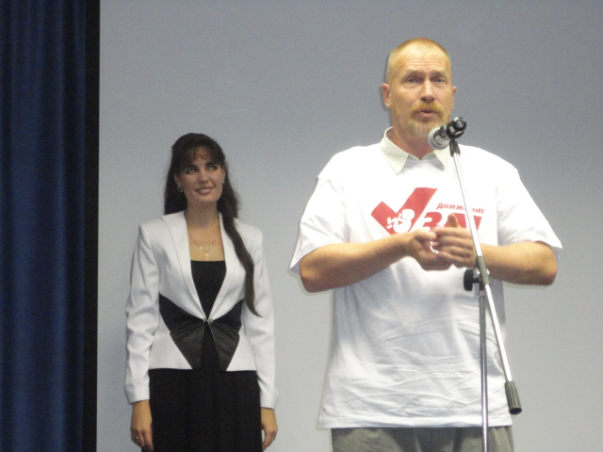
Руководитель содружества родительских организаций Нижегородской области
Павел Солнцев г. Богородск

Slide 22
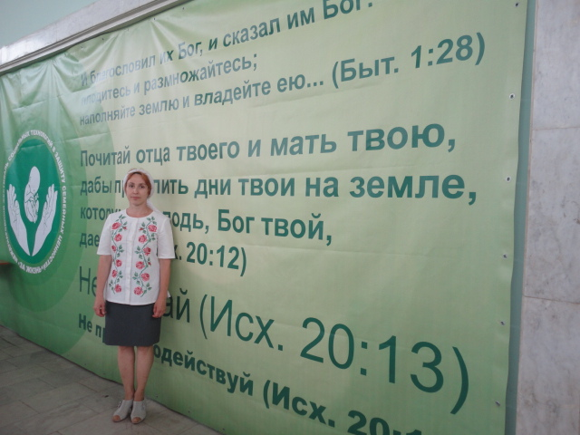
В составе делегации Выксунской епархии психолог Павловского роддома Соколовская Т.Г.

